Slide 1
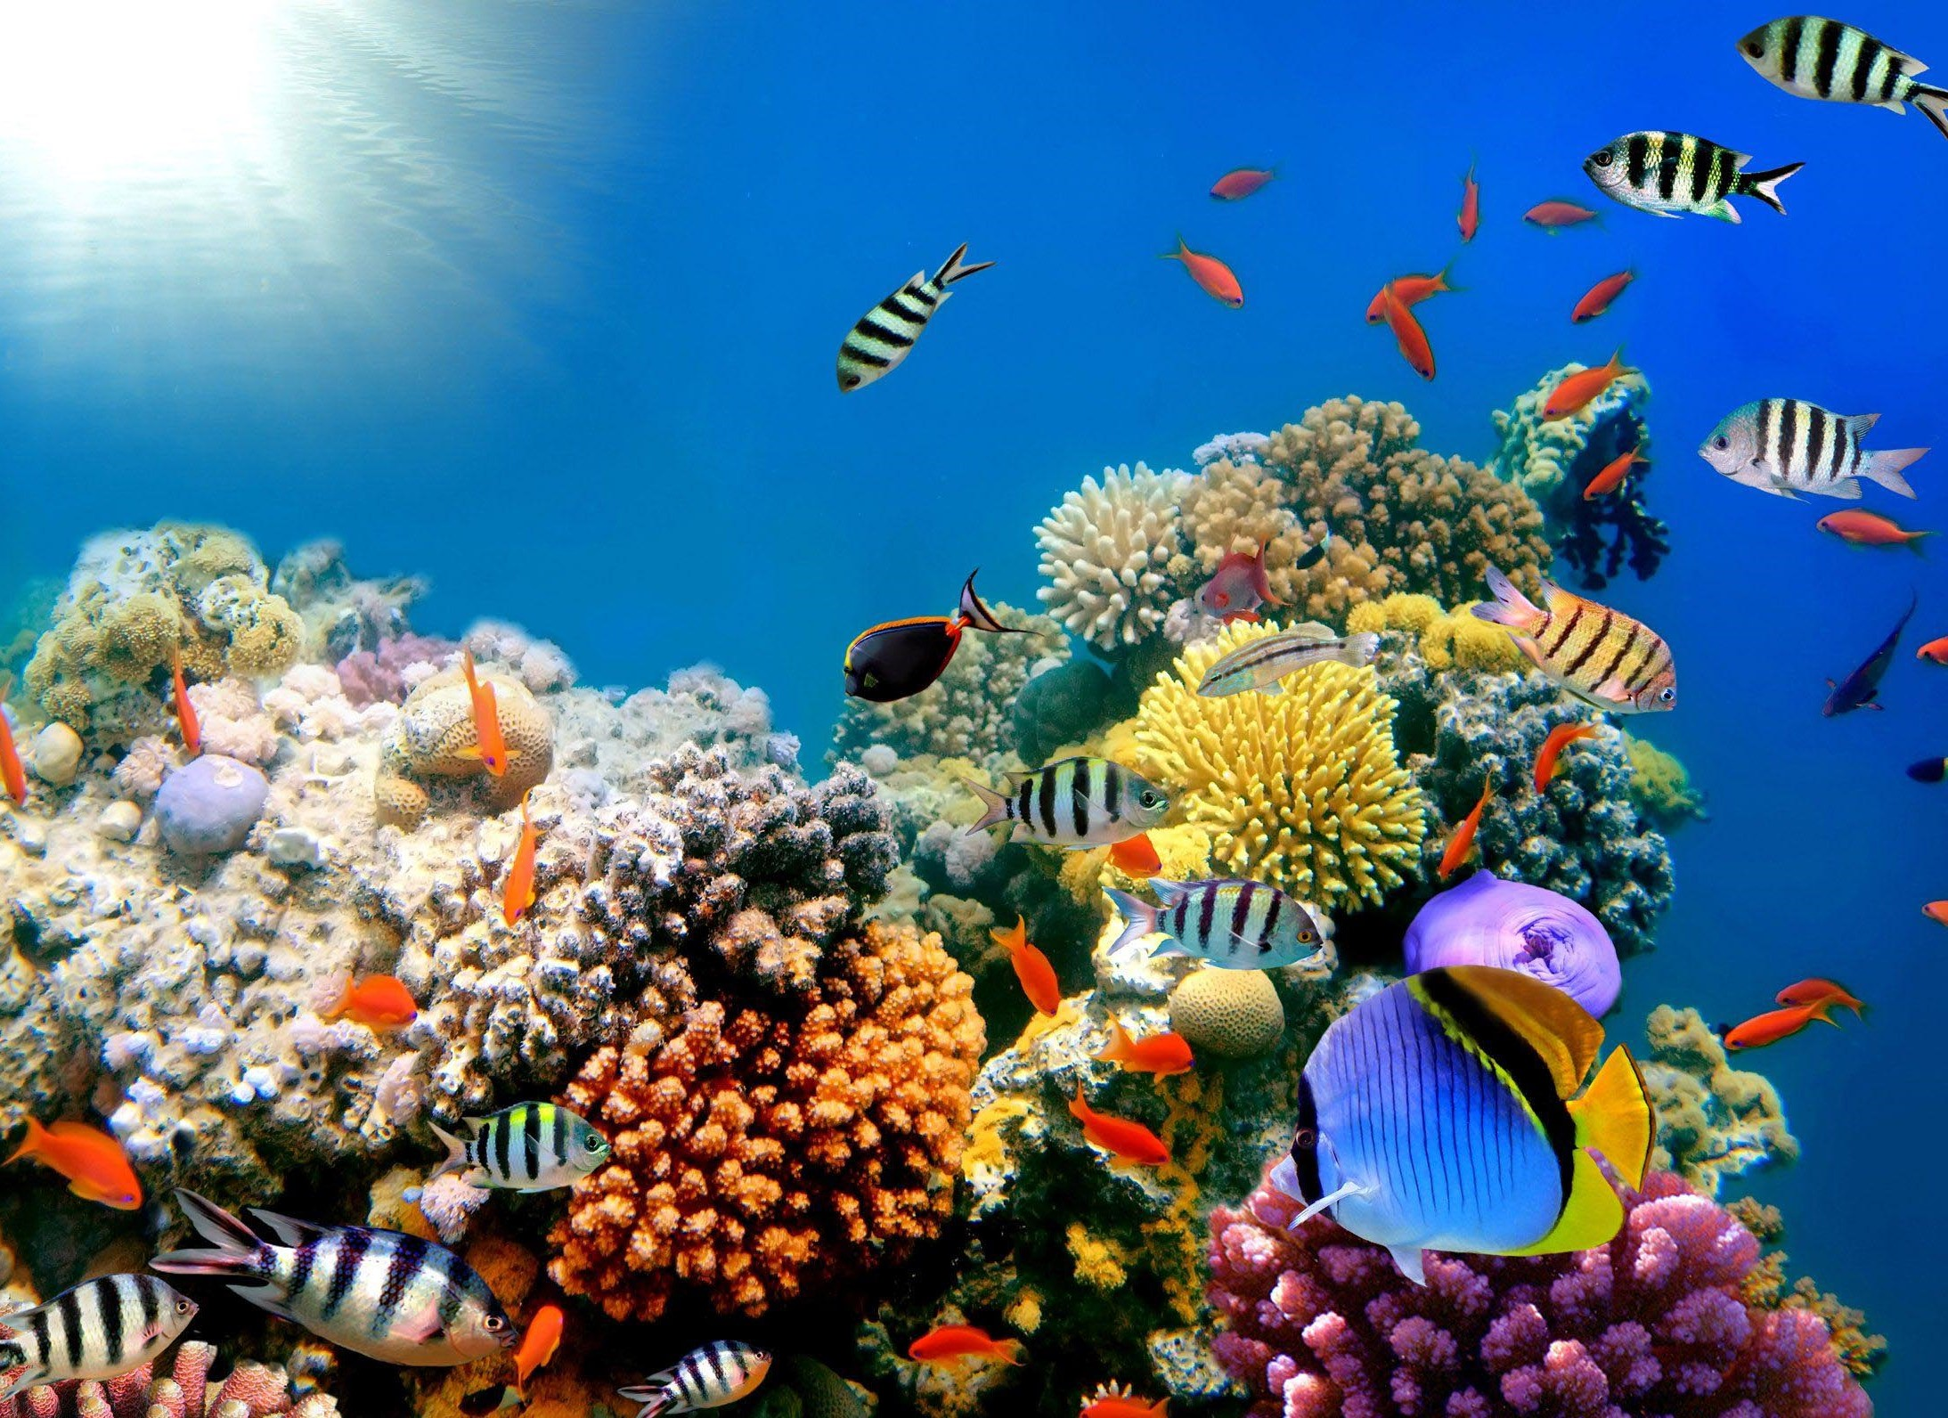
AQUAGAME
VIDA NA ÁGUA E INFORMÁTICA SUSTENTÁVEL

Slide 2
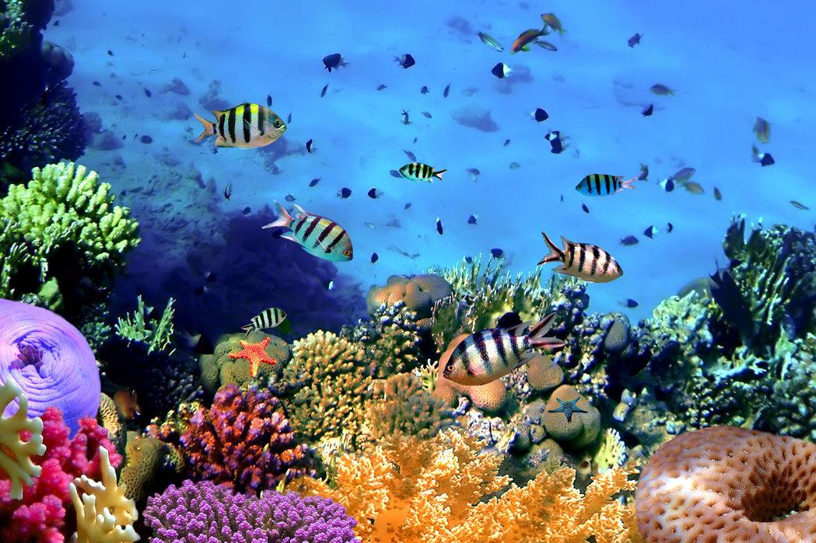
MEMBROS
CALEBE GURGEL
LARISSA OLIVEIRA
YASMIM FEITOSA
2°CI

Slide 3
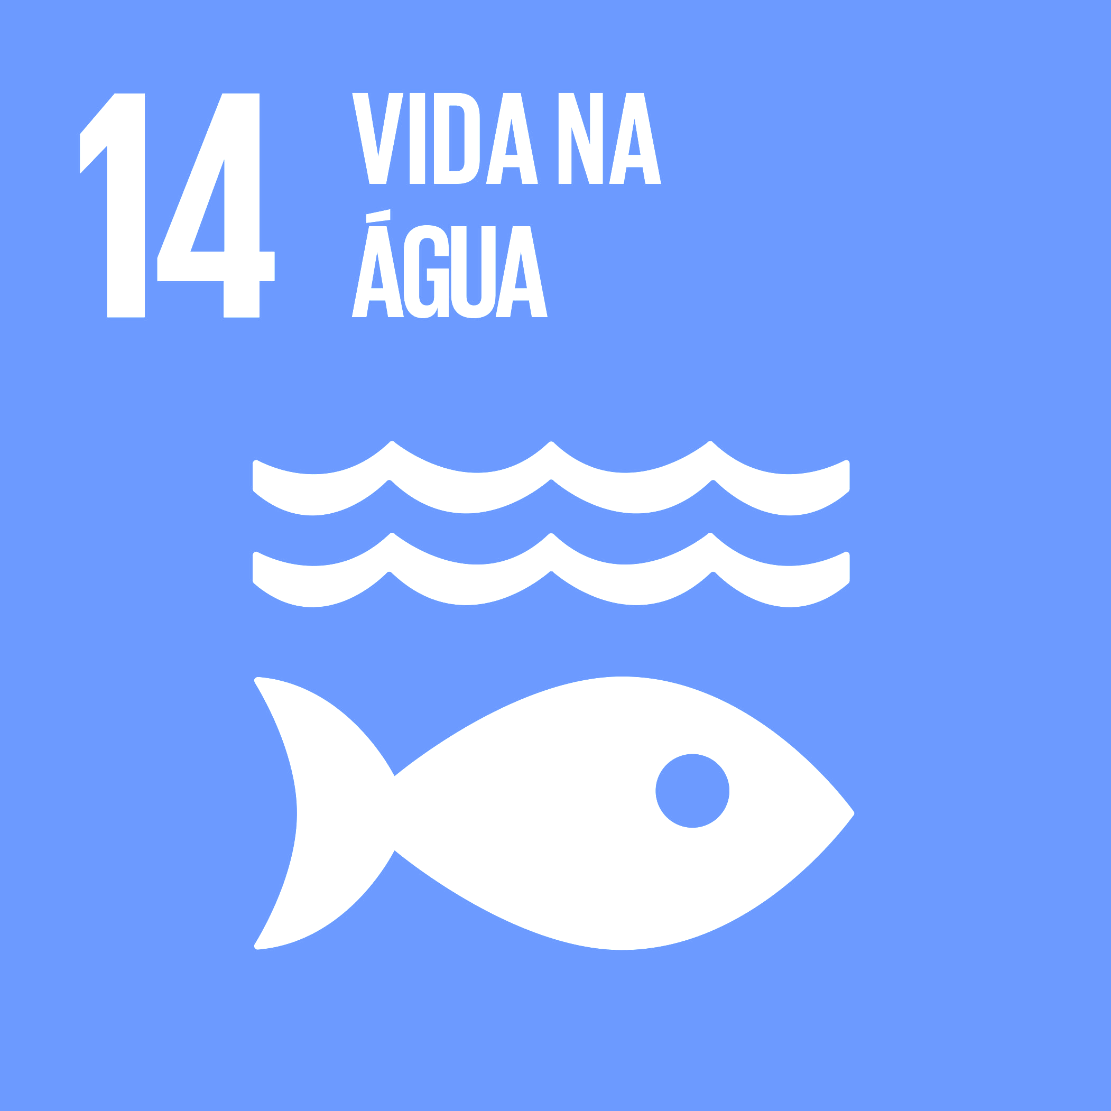


IDENTIFICAR
TA B9OM MANO
LARISSA

Slide 4
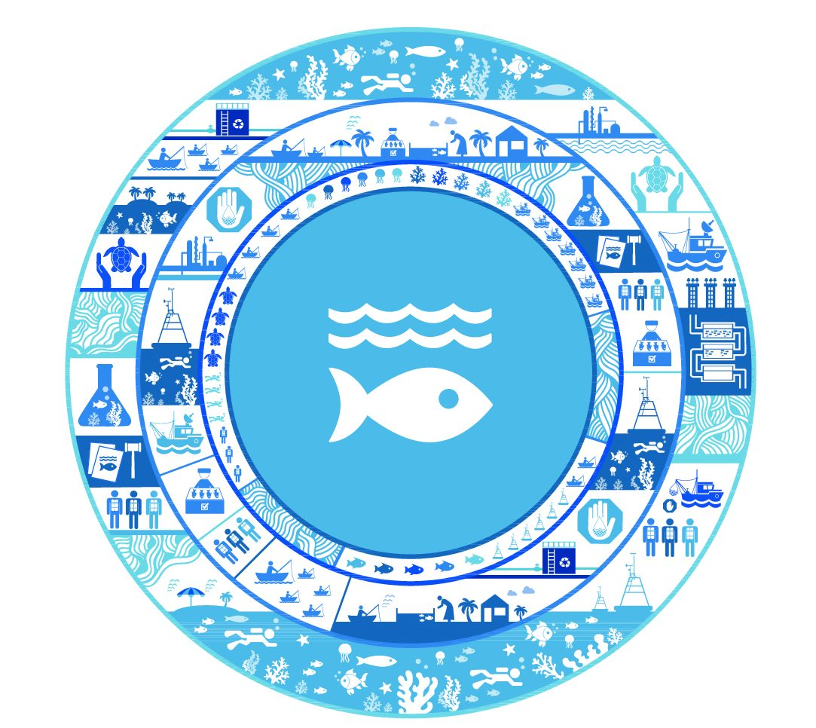
14º ODS
Vida na Água
1.1
Conservação e uso sustentável dos oceanos, dos mares e dos recursos hídricos para o desenvolvimento consciente.

Slide 5
DESCRIÇÃO
“Está muito claro que os oceanos têm uma grande importância ecológica, econômica, política e sociocultural. Os oceanos são um ponto crítico até para a sobrevivência da espécie humana e de todos os seres vivos no nosso planeta. Eles regulam o clima, nos proporcionam alimentação. E grande parte da população mundial vive na zona costeira."
1.1.1
Fonte: Pesquisador José Luiz de Azevedo, coordenador do curso de Oceanologia da FURG, em entrevista para o Portal Terra.

Slide 6
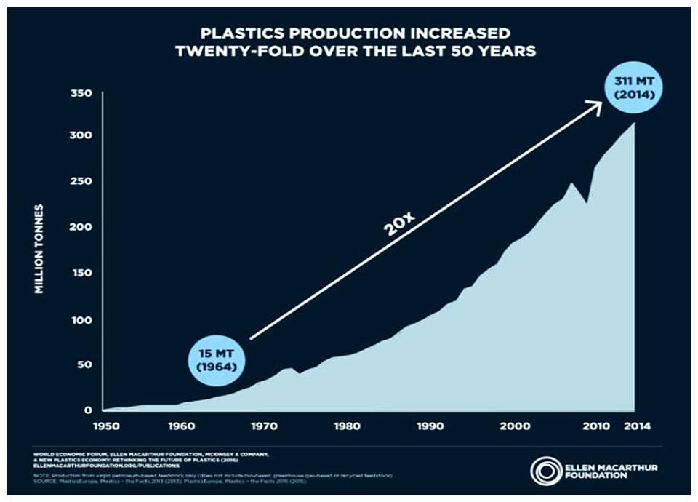
EM QUARENTA ANOS A BIODIVERSIDADE MARINHA FOI REDUZIDA À METADE.
1.1.2
Populações de peixes em declínio no mundo;
Motivo: pesca incessável; destruição de berçários;
Declínio de 49% das 5.829 populações marinhas analisadas de 1970 a 2012;
Declínio de 34% de corais e recifes;
Prejuízo de 25% às espécies marinhas e de 850 milhões de pessoas;
Fonte: Living Blue Life Report, WWF - 2015

Slide 7

POLUIÇÃO
1.1.3
1.1.3.1
Descarte de materiais não biodegradáveis que representam 25 milhões de toneladas por ano;
Despejo de pesticidas ou fertilizantes de teor tóxico;
Acúmulo de mercúrio nos oceanos;
YASMIM

Slide 8
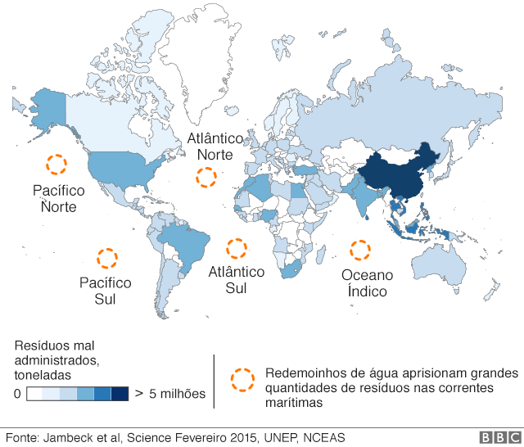
OCEANO DE PLÁSTICO
1.1.3.2
Polímeros produzidos a partir de processos petroquímicos;
Microplásticos se infiltram na cadeia alimentar;
Contém substâncias tóxicas;
9 bilhões de toneladas de plástico, das quais ⅔ foram descartadas no oceano desde 1970;
Problemática transfronteiriça;
75% do plástico produzido não é necessário;
80% do lixo despejado no meio hídrico é plástico.

Slide 9
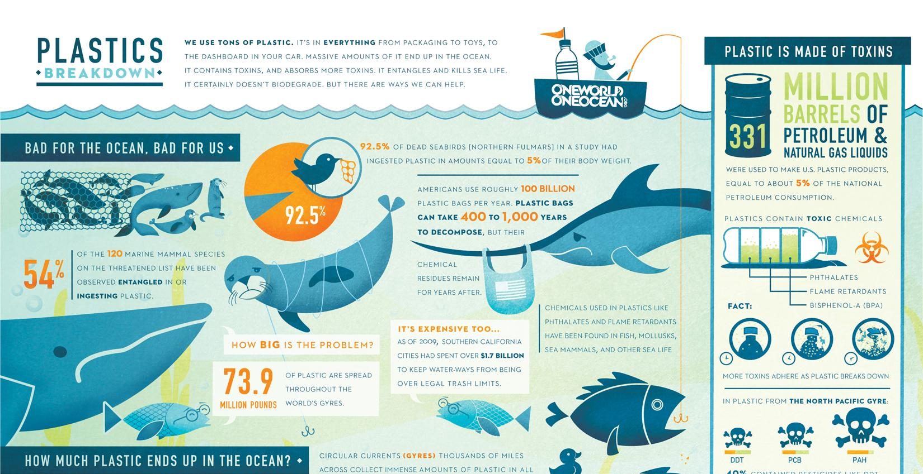
Fonte: One World One Ocean Campaign, 2018

Slide 10
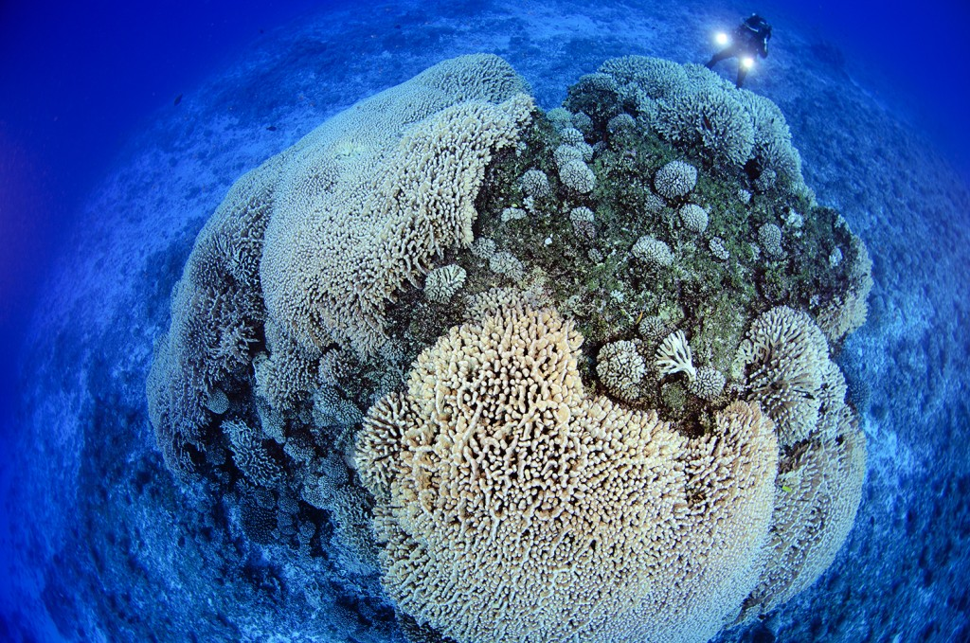
ACIDIFICAÇÃO
1.1.4.1
Os oceanos absorvem CO2 que, através de transformações químicas, acidifica a água, o que ocasiona na diminuição de fertilidade, degradação física, alteração de cadeia alimentar, etc. de diversas espécies.
CALEBE

Slide 11
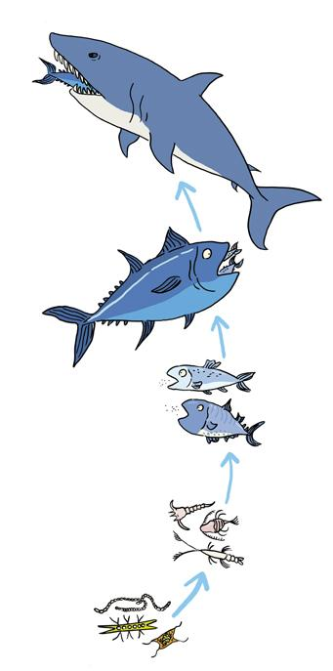
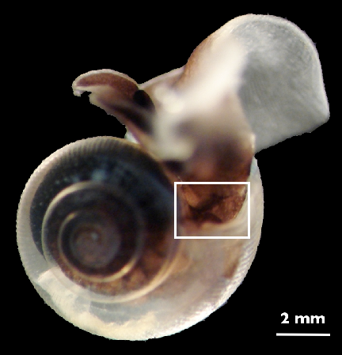


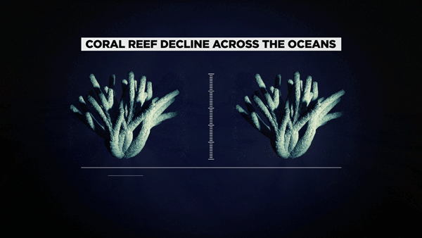
UM PROBLEMA ALÉM DOS RECIFES E CORAIS
30% do CO2 emitido na atmosfera é absorvido pelos oceanos, aumentando o Ph no meio aquático;
Formação de HC03-
Carboneto decresce
AR5 do IPCC formulado pela ONU em 2013 estimou que os recifes e corais, habitats de 25% das espécies marinhas, irão se dissolver até 2050.
Fitoplânctons
1.1.4.2

Slide 12
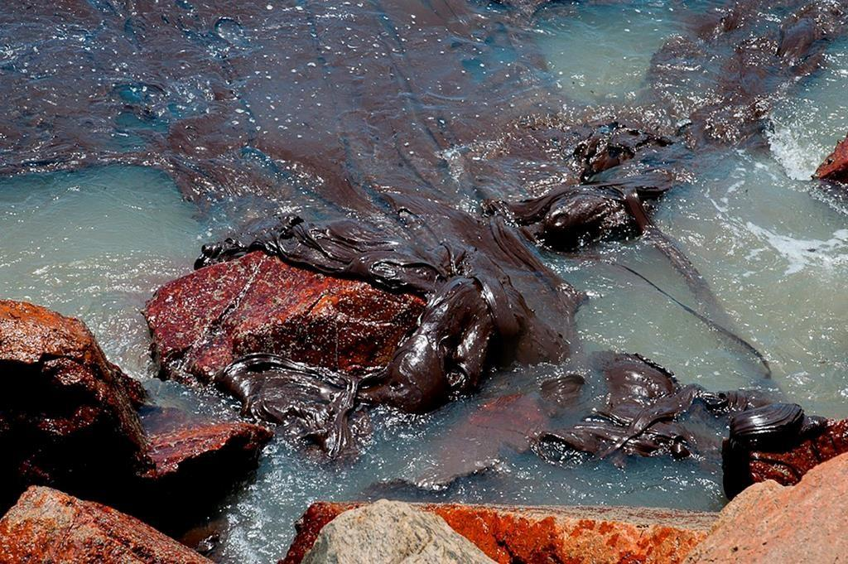
1.1.5.1
Todas as alterações do meio marinho provocadas por construções, perfurações em profundidade, e tantas outras (incluindo poluição sonora e outras complicações) representam um risco para a biodiversidade.
PETROLÍFERAS

Slide 13
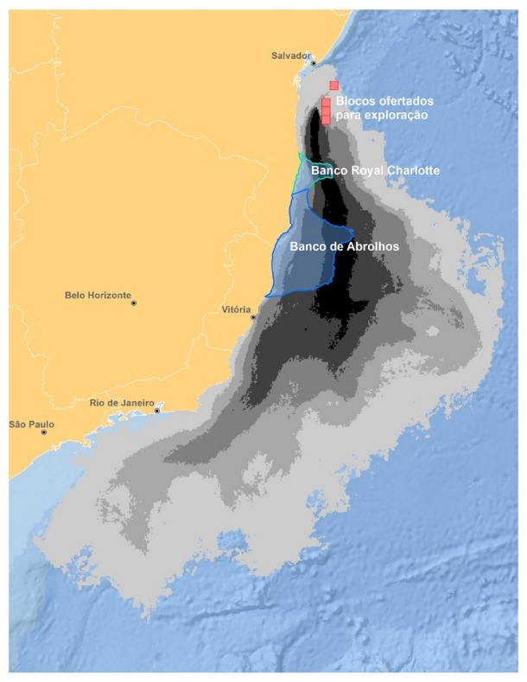
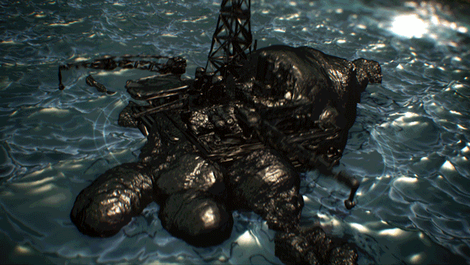
DANOS DO DERRAMAMENTO DE PETRÓLEO
Empecilhos na penetração da luz (fotossíntese);
Capaz de intoxicar animais marinhos em todas as instâncias;
Cadeia alimentar amplamente afetada;
Equilíbrio térmico prejudicado;
Atividades turísticas e pesqueiras afetadas;
1.1.5.2
Fonte: CI - Brasil

Slide 14
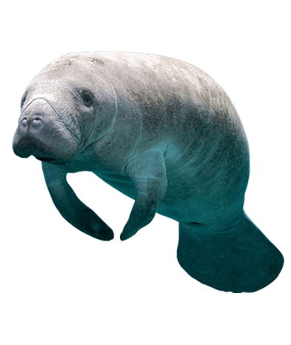
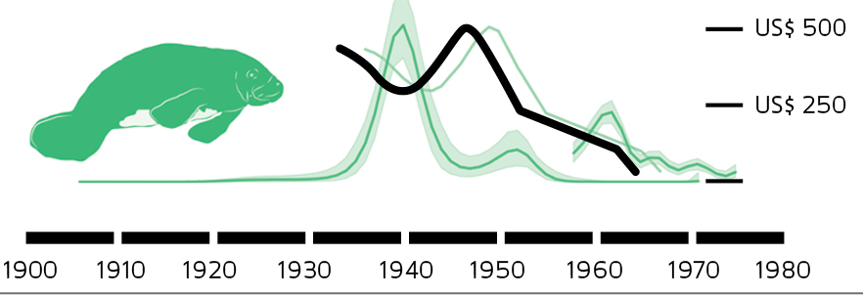
CAÇA
PREDATÓRIA
1.1.6.4
Sobre-exploração da pesca ameaça reduzir as populações de espécies aquáticas - principalmente as com ciclo de reprodução estendidos;
Aquacultura intensiva prejudica habitats aquíferos;
Maior mamífero aquático herbívoro de água doce
Fonte: Departamento de Ecologia da Unesp

Slide 15
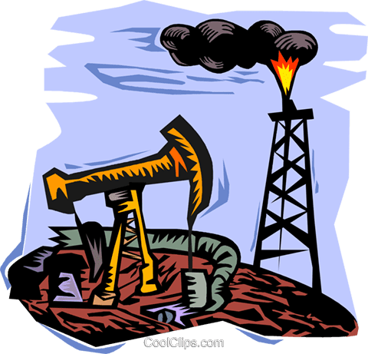

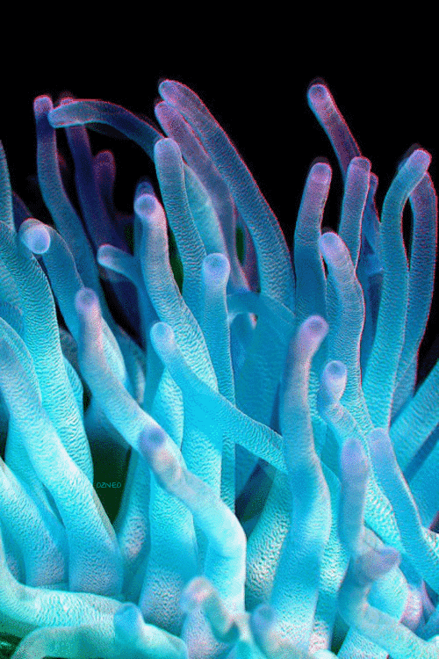
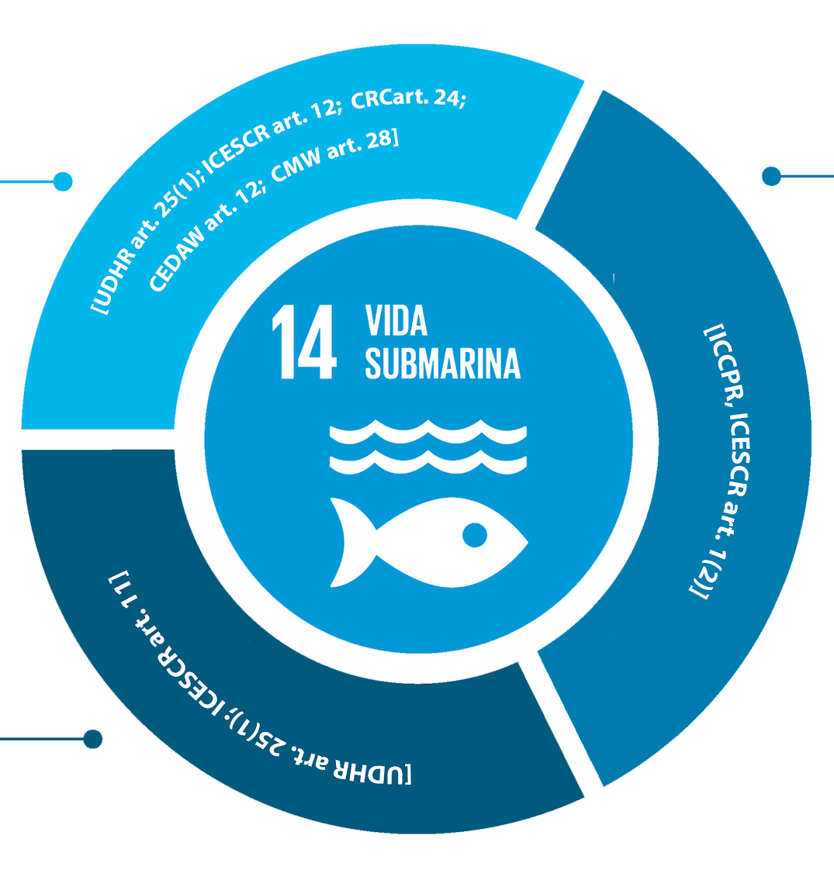
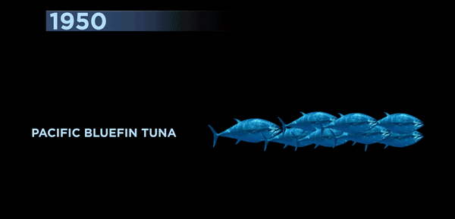

1.1.7
DIAGRAMA
Fonte: One World One Ocean Campaign, 2018

Slide 16
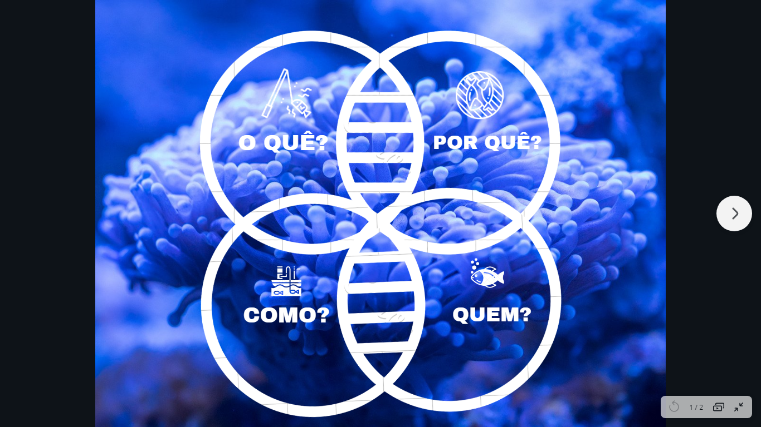
LARISSA

Slide 17

GAMIFICAÇÃO
1.1.8 O QUÊ?
Metodologia que aplica dinâmicas, mecânicas e componentes dos jogos para aumentar a motivação e o engajamento das pessoas, resolver problemas e melhorar o aprendizado.

Slide 18
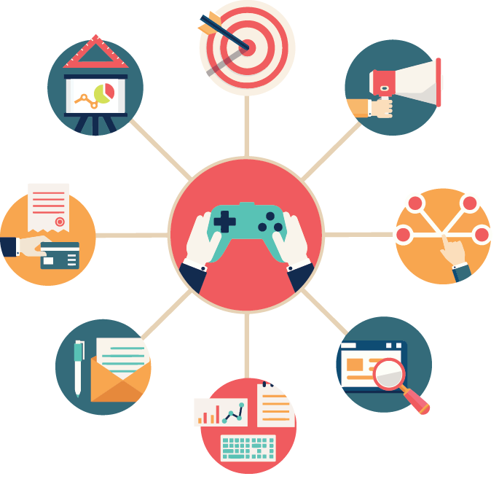
VANTAGENS DA GAMIFICAÇÃO
1.1.8 POR QUÊ?
Desafios propostos que incentivam aprendizado lúdico;
Sistema de recompensas;
Sentimento de conquista própria;
Medição de desempenho;
Ampla acessibilidade;
Permite a coleta de dados;
Atrativo e dinâmico.

Slide 19
















1.1.8 COMO?
Permitir interação entre os usuários
Uma certa quantidade de gratificações poderá ser convertida em uma visita a um instituto de pesquisa
Em algumas fases serão requisitadas dos usuários registros de ações sustentáveis
Cada problemática constitui uma fase

Slide 20


PROBLEMAS GLOBAIS, MEDIDAS GLOBAIS.
1.1.8 QUEM?
OS CIDADÃOS COMUNS DEVEM AGIR CONSCIENTEMENTE EM CONJUNTO ATRAVÉS DA PLATAFORMA DESENVOLVIDA PELOS IDEALIZADORES.
COM PROVÁVEIS PARCERIAS

Slide 21
2. DEFINIR
2.1.
ESPECÍFICO
Pretende-se combater as complicações recorrentes no ambiente aquático, de modo delimitado às áreas do Amazonas. E futuramente outros locais do Brasil.
YASMIM

Slide 22

MENSURÁVEL
2.2
Prevenir e reduzir a poluição marinha de todos os tipos
Minimizar e enfrentar os impactos da acidificação;
Implementar planos para restaurar populações de peixes;
Coibir certas formas de subsídios à pesca;
Incentivar o desenvolvimento de soluções.

Slide 23

ATINGÍVEL
2.3
Aumentar o conhecimento científico para desenvolver soluções por meio da tecnologia, em relação com a problemática apresentada;
Aplicar a gamificação.

Slide 24

DADOS
RELEVANTES
2.3
A caça predatória, em média, aniquila mais de 23 milhões de espécimes anualmente.
Fonte: Agência Brasil
Número de apreensões de pescado ilegal aumenta 860% no AM: mais de 20 toneladas em 2019.
Fonte: G1 AM
Vazamento de aprox. 24 mil litros de óleo na orla do Rio Negro em Manaus.
Fonte: G1 AM
CALEBE

Slide 25
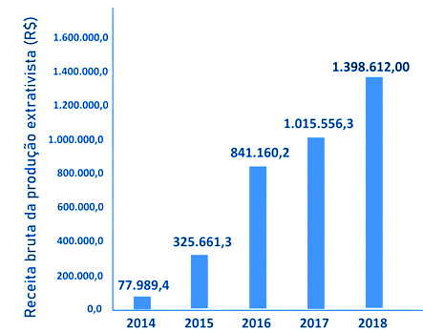
As águas amazônicas têm nível alarmante de compostos tóxicos - 70% a mais do recomendado pela OMS;
Foram encontradas 228 partículas de microplástico em 26 dos 189 peixes analisados. As 46 espécies analisadas foram capturadas no rio Amazonas;

Slide 26

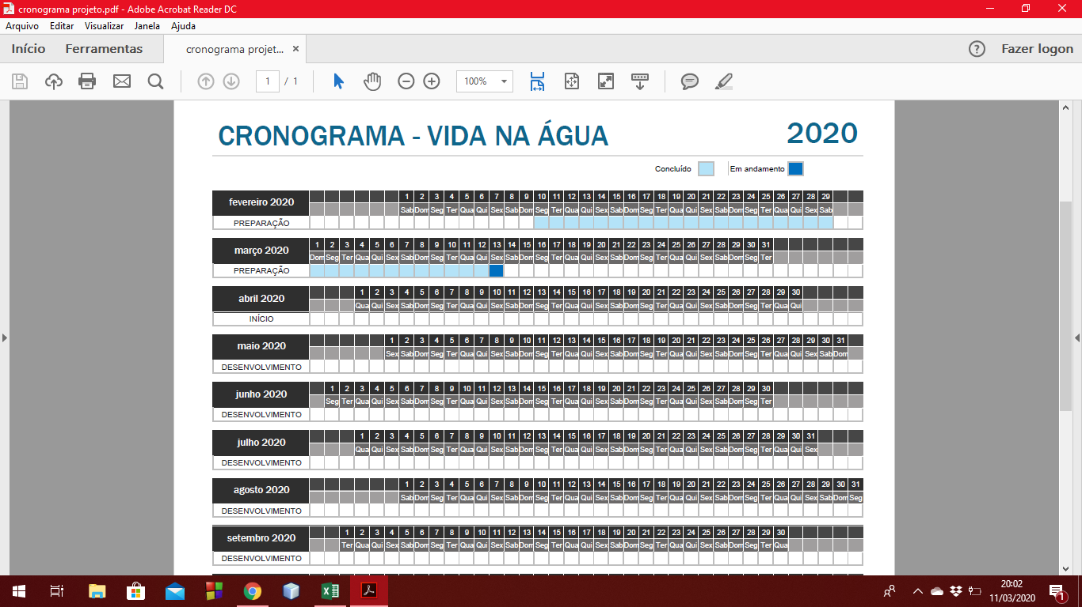
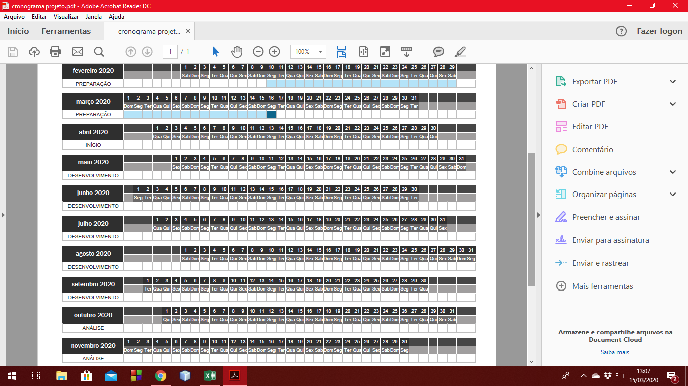
CRONOGRAMA 2020

Slide 27
3. EXPLORAR
Estima-se que os humanos estão prestes a causar um dano sem precedentes aos oceanos e os animais que vivem neles.

Slide 28

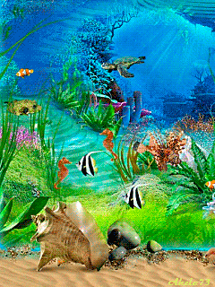
DEPOIMENTOS
3.1
“Os impactos estão aumentando, mas não estão tão graves a ponto de não podermos revertê-los”, afirmou Martin Pinsky, biólogo marinho da universidade Rutgers e coautor do estudo.
“Acredito que nosso melhor parceiro para salvar o oceano é ele próprio”, afirma McCauley.
Fonte: https://exame.abril.com.br/tecnologia/vida-marinha-esta-a-beira-da-extincao-em-massa-diz-estudo/
“Podemos estar sentados à beira do precipício de uma grande extinção”, afirmou Douglas McCauley, ecologista da Universidade da Califórnia e autor do estudo, publicado na revista Science.

Slide 29

PROGRAMAS
A ONU ratificou seu apoio a projetos cuja pauta de melhoria compreenda as problemáticas quanto a vida na água de acordo com a menta tangível 14.A na cartilha publicada em janeiro de 2020.
LARISSA

Slide 30

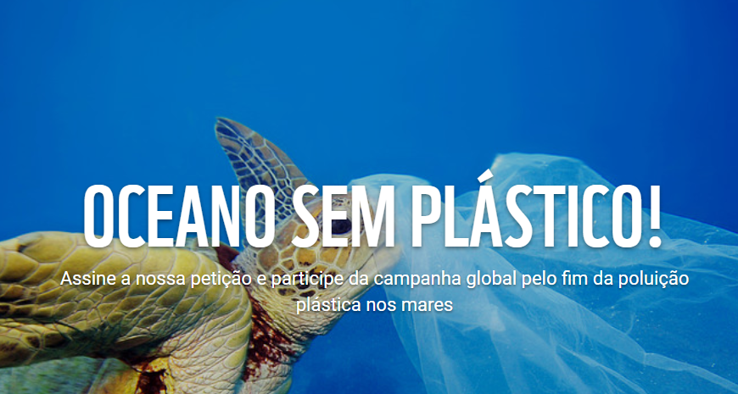
WORLD WILD FUND.
3.2.1
O WWF-Brasil é uma organização da sociedade civil brasileira, de natureza não-governamental constituída como associação civil sem fins lucrativos que trabalha para mudar a atual trajetória de degradação ambiental e promover um futuro onde sociedade e natureza vivam em harmonia.
Criado em 1996, mantém 137 funcionários atuando em 67 projetos no território nacional.
Link para assinar a petição: https://www.wwf.org.br/participe/peticao_oceano_sem_plastico/

Slide 31
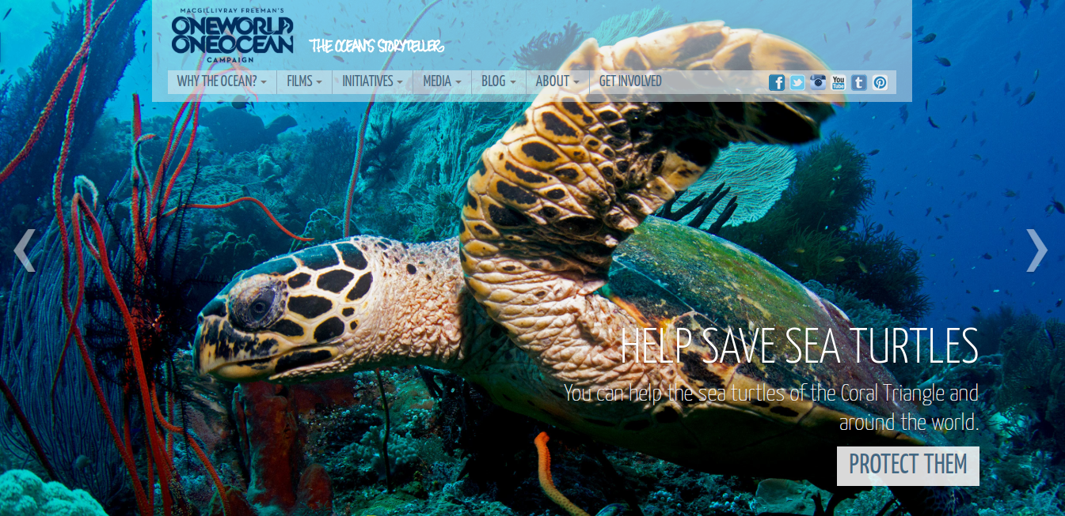
3.2.2
Campanha multimídia global está remodelando a maneira como as pessoas pensam sobre o oceano, inspirando ações para protegê-lo por meio do poder do cinema, da televisão, das novas mídias e da educação, construindo uma comunidade forte que apoia a educação e a conservação do oceano.
Link: http://www.oneworldoneocean.com/

Slide 32

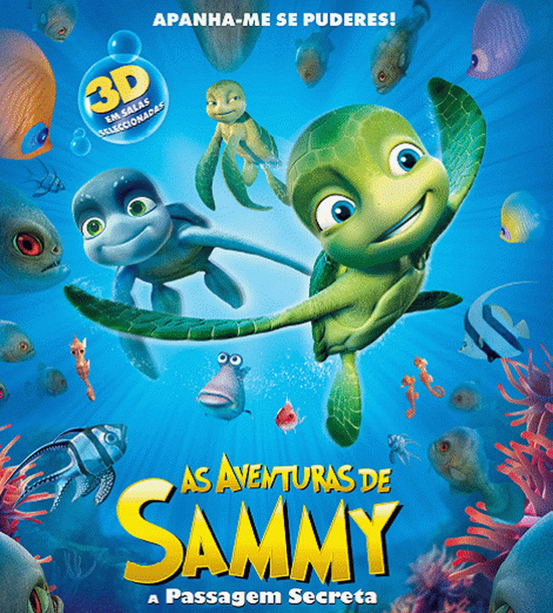
FILME
3.3.1
Após seu nascimento em uma praia na Califórnia, Sammy conhece seu primeiro amor Shelly. Quando se separam acidentalmente, Sammy embarca na épica jornada através dos oceanos, enfrentando diversos perigos, na companhia do seu melhor amigo Ray. Sammy vê de perto como os humanos estão a maltratar o planeta. Ele luta com predadores e encontra uma misteriosa passagem secreta.

Slide 33

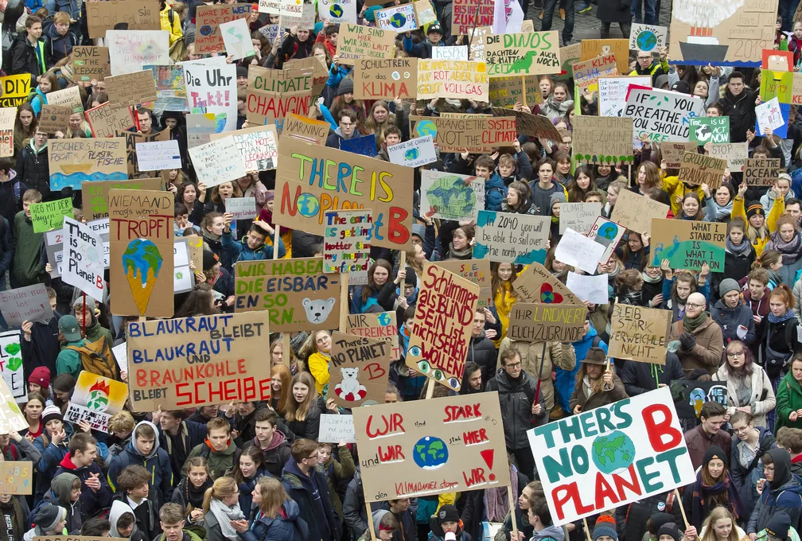
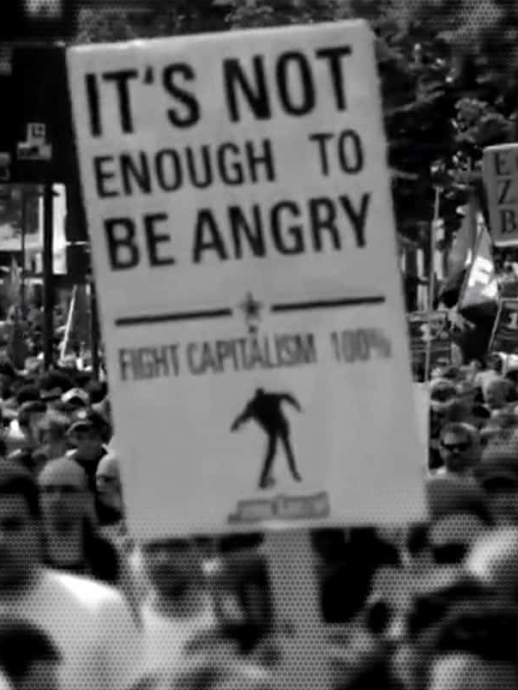
FORGET SHORTER
SHOWERS
Partindo do artigo escrito por Derrick Jensen “Forget Short Showers”, Jordan Brown produz um mini-doc homónimo onde discute porque as ações pessoais não equivalem a mudanças sociais e só por si não geram transformação política. Foi classificado com 8,6/10 no IMDB, segundo o qual consiste em um “filme curto sobre como suspender a cultura fomentada em matar o planeta”.
3.3.2

Slide 34
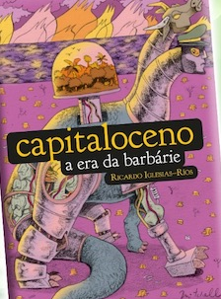

OBRA
LITERÁRIA
Período em que a lucratividade capitalista ocorre em detrimento da sustentabilidade, afetando efetivamente de modo irreversível o meio ambiente, em decorrência da irresponsabilidade empresarial.

Slide 35

SISTEMAS
Conforme a meta estipulada pelas Nações Unidas 14. A, a tecnologia é de suma importância para a conscientização da sociedade e a redução dos danos à manutenção da biodiversidade marinha.

Slide 36
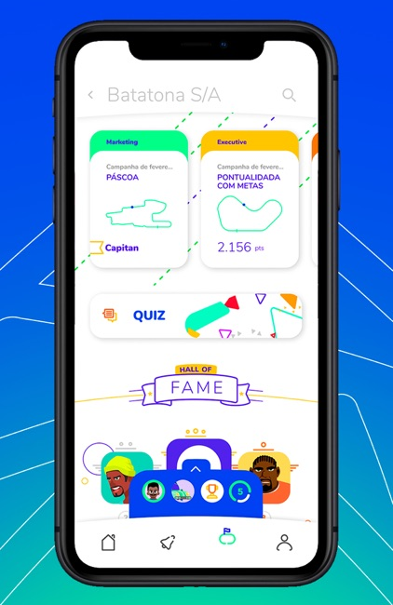

GAMIFIC 3.0
Uma empresa de gamificação cujo objetivo é tornar o seu trabalho mais divertido, além de produtivo. O aplicativo Gamific aumenta a motivação e engajamento das pessoas. É possível atingir metas e objetivos de forma lúdica, que geram recompensas e estímulos, criando uma cultura de resultados. É uma nova fase para sua empresa e para sua vida.

Slide 37
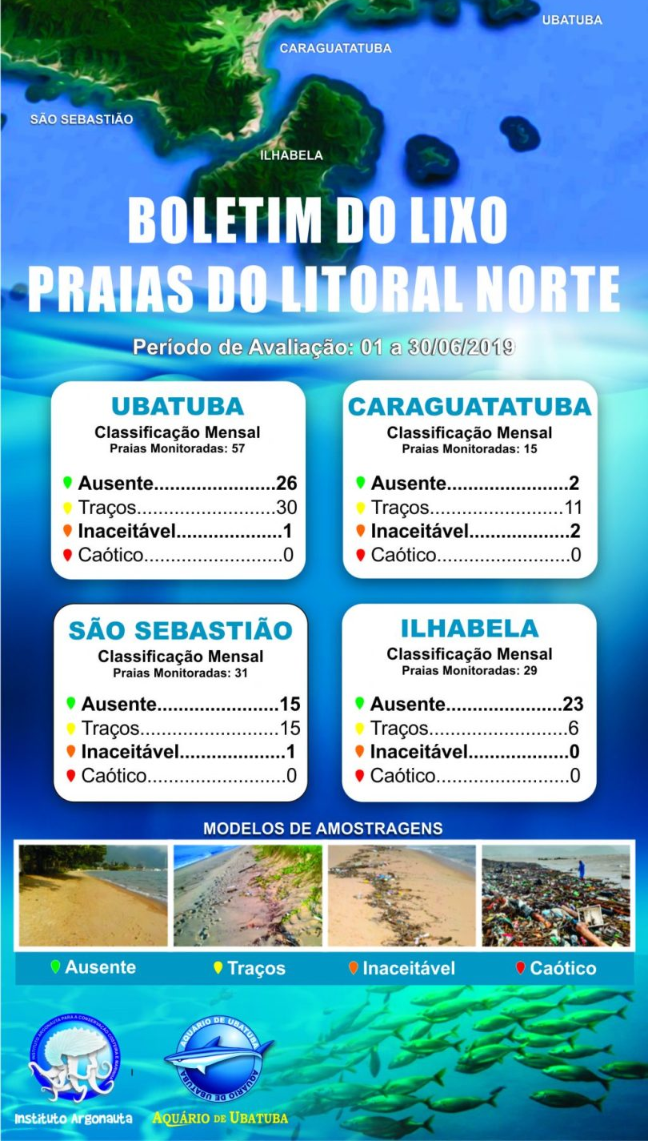


YASMIM
seja um argonauta
Desenvolvido pelo Instituto Argonauta, o aplicativo visa oferecer assistência aos animais marinhos no Litoral Norte brasileiro por meio de monitoramento e resgate apenas com registro fotográfico e compartilhamento do local em que ocorreu o possível crime ou acidente ambiental. O serviço é gratuito e está disponível nas plataformas de Android e IOS.

Slide 38
4. antecipar e agir
AVALIAR OS POSSÍVEIS RESULTADOS
Conscientização do público inicial;
Redução da escala de poluição ocorrente no Amazonas;
Finalização da plataforma, caso seja possível, até Novembro de 2020.
YASMIM

Slide 39
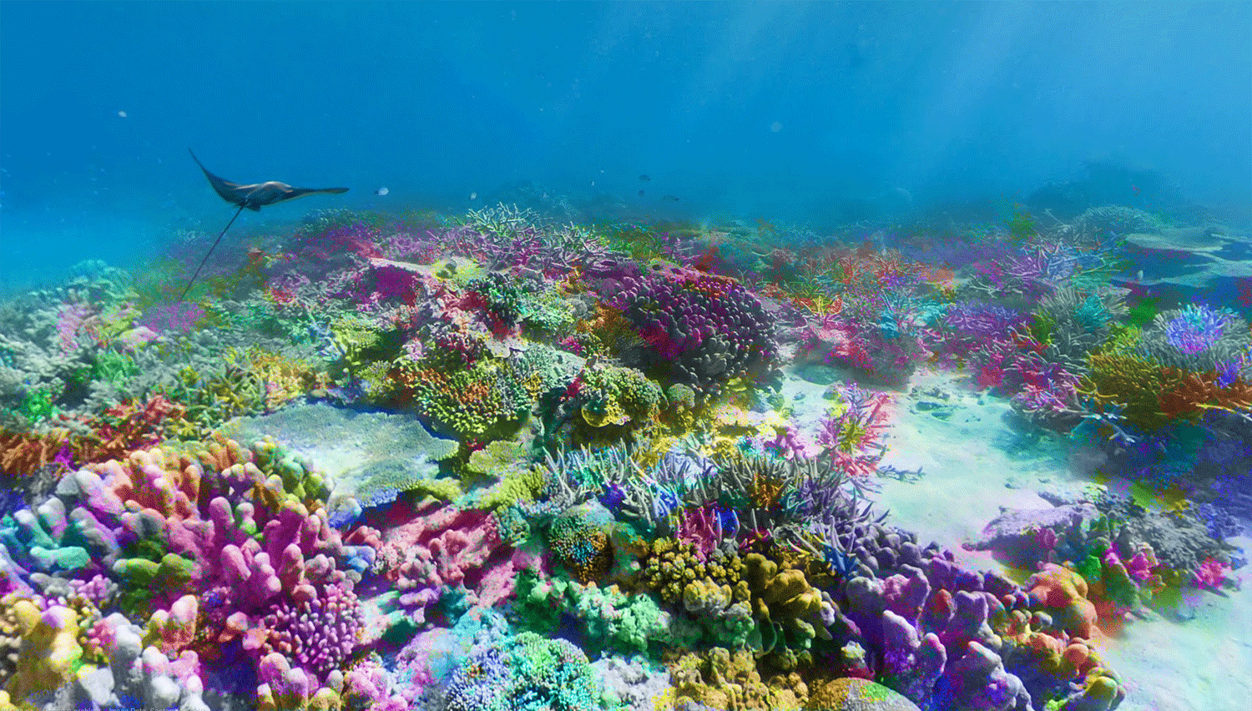

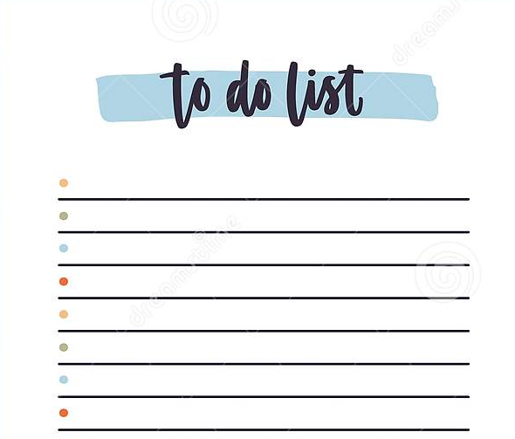
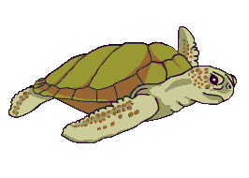

Levantamento de dados e construção de ideias
Apresentação da problemática para turma
Design da plataforma
Desenvolvimento da gamificação
Desenvolvimento do site sobre o ODS
Elaboração das fases da gamificação
Criação de um mini chat e ranking
Divulgação do projeto para as instituições

Slide 40
5. olhar e aprender
5.1 VOCÊ ALCANÇARÁ SEUS OBJETIVOS?
A humilde e otimista opinião nitidificada pelo trio apresenta o êxito nos métodos revelados em questão.
5.2 POR QUE SIM OU POR QUE NÃO?
Os objetivos seriam alcançados devido contatos relevantes ao desígnio, exímias fontes e afável ensino, embora haja dificuldades, tais como recursos financeiros, materiais, não favoráveis.
5.3 POTENCIAL DE MELHORIA
A grupo apresenta dificuldades em relação à comunicação e responsabilidade, que serão melhoradas e superadas com os erros, através do tempo.
CALEBE

Slide 41
